Slide 1


Âm nhạc lớp 5
TUẦN 35
Tập biểu diễn các bài hát đã học

Slide 2



Câu 1: Bạn nào trong tổ 1 hãy cho biết đây là câu giai điệu của bài hát nào
Đáp án: Bài Reo vang bình minh
PHẦN CHƠI TỔ 1

Slide 3
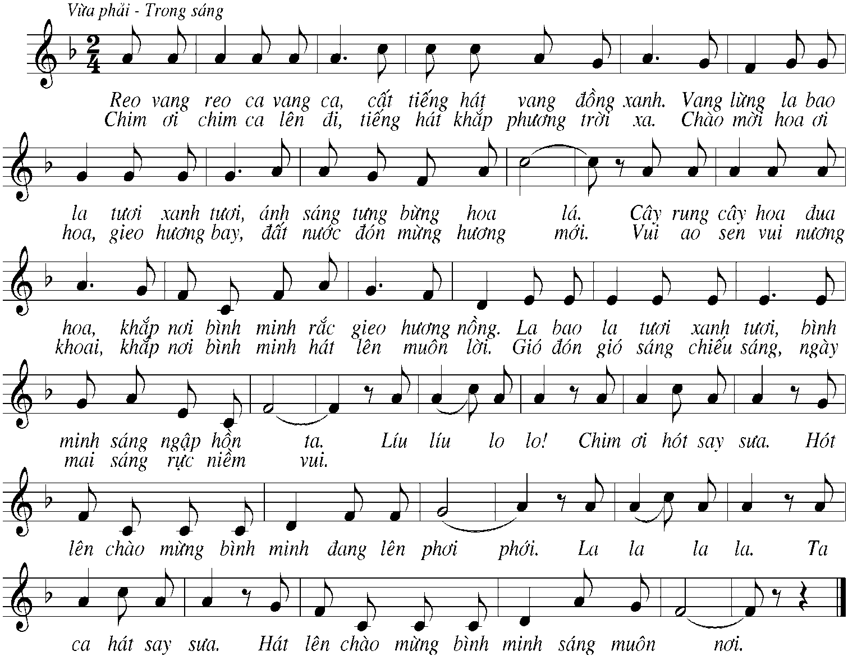

HĐ: THỰC HÀNH-LUYỆN TẬP
Toàn bộ thành viên tổ 1: hát kết hợp gõ đệm theo nhịp

Slide 4

Câu 2: Bức tranh này em liên tưởng đến bài hát nào đã học
Đáp án: Bài hát Những bông hoa những bài ca
PHẦN CHƠI TỔ 2

Slide 5
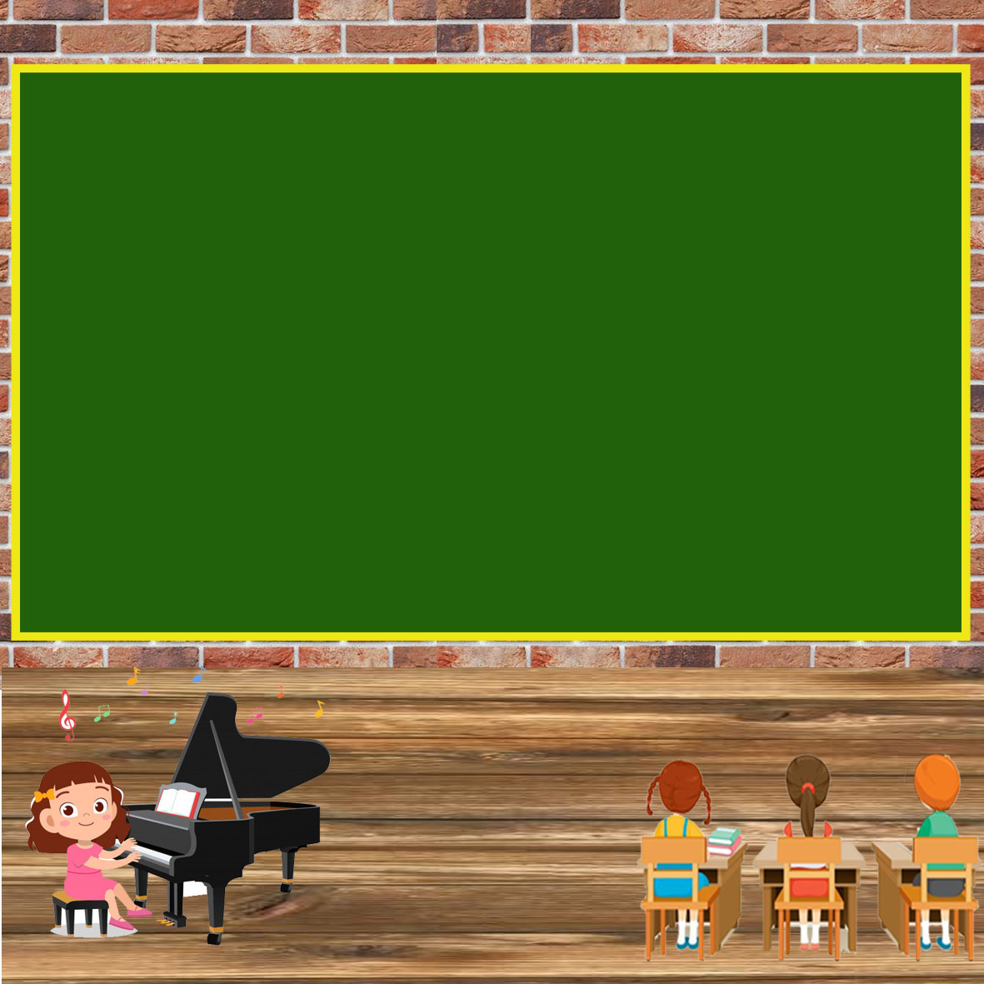

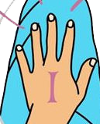

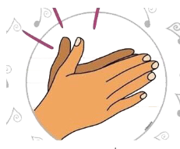
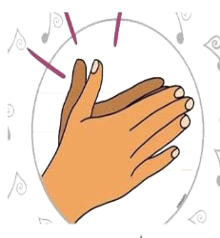
Câu 1: Chẳng nhìn thấy ve đâu chỉ râm ran tiếng hát,
HD lại tổ 3 tiết tấu trên sau đó hát kết hợp bộ gõ cơ thể

Slide 6
Câu 4: Bài hát gì đã học mà nói lên niềm mơ ước hòa bình của các bạn nhỏ
Đáp án: Bài hát ước mơ
PHẦN CHƠI TIẾP THEO CỦA TỔ 1

Slide 7
Câu 5: các em đã học bài hát gì? Tả về vẻ đẹp của Lăng Bác của nhạc sĩ Hàn Ngọc Bích
Đáp án: Bài Tre Ngà Bên Lăng Bác
PHẦN CHƠI TIẾP THEO CỦA TỔ 2

Slide 8
Câu 6: Câu giai điệu này là của bài hát nào
Đáp án: Bài Em vẫn nhớ trường xua
PHẦN CHƠI TIẾP THEO CỦA TỔ 3

Slide 9
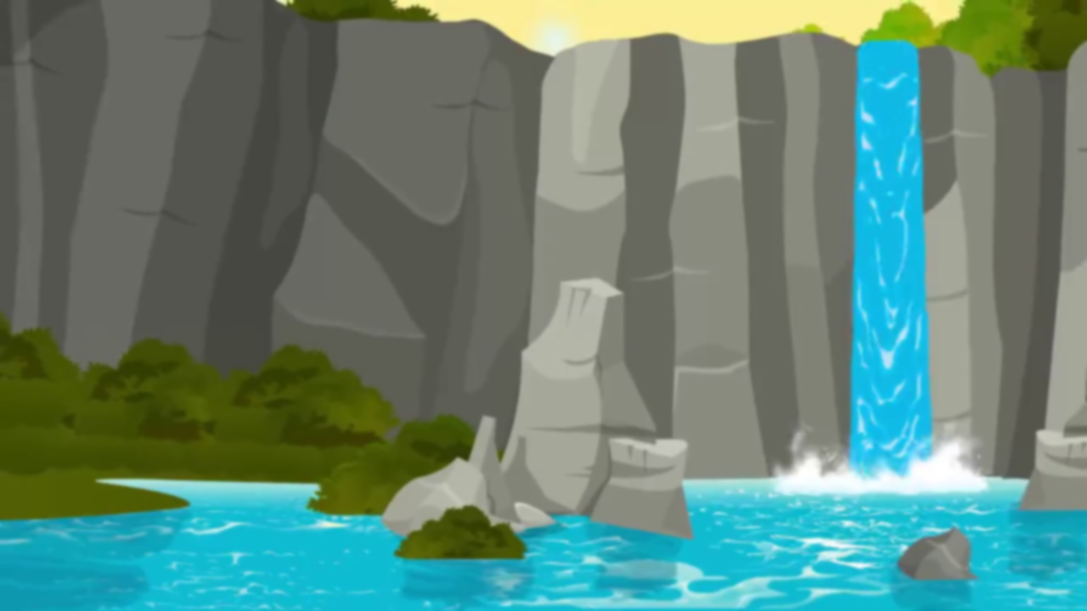


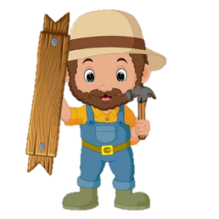


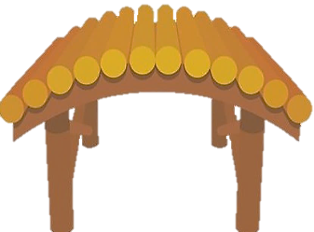

Chúng cháu cảm ơn bác rất nhiều!

Slide 10
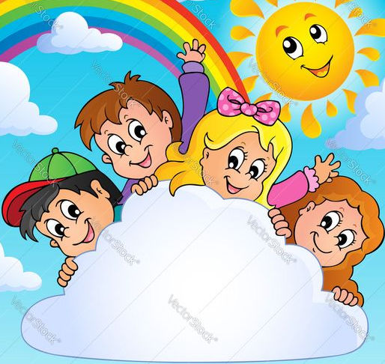
Giáo dục-củng cố-dặn dò

